Slide 1
Семантические карты (часть 1)
НИС «Компьютерная семантика»
Даша Попова, Даша Рыжова
11.04.2022

Slide 2
Семантические карты
Что это такое?
Зачем нужны?

Slide 3
Семантические карты
Один из основных инструментов в типологии
И визуализация обнаруженных закономерностей, и возможность увидеть новые взаимосвязи и ограничения

Slide 4
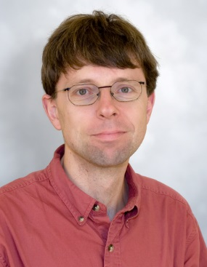
Семантические карты в грамматической типологии
Martin Haspelmath. 2001. The geometry of grammatical meaning: Semantic maps and cross-linguistic comparison
A semantic map is a geometrical representation of functions in "conceptual/semantic space" which are linked by connecting lines and thus constitute a network. The configuration of functions shown by the map is claimed to be universal.
Similarity is expressed topologically by closeness of nodes in representational space
For each language examined, the functions are arranged in such a way that each gram occupies a contiguous area on the semantic map (Semantic Map Connectivity Hypothesis) – принцип смежности
Notes:
Придуманы не им!

Slide 5
Иллюстрация 1: дативные значения
gave it to me РЕЦИПИЕНТ
went to Leipzig НАПРАВЛЕНИЕ
I left the party to get home in time ЦЕЛЬ
le donne à Pierre РЕЦИПИЕНТ
va à Paris НАПРАВЛЕНИЕ
*J’ai quitté la fête tôt à arriver à la maison en bon temps. ЦЕЛЬ
*gab es zu mir РЕЦИПИЕНТ
ging zu Anna НАПРАВЛЕНИЕ
Anna ging zum Spielen in den Garten ЦЕЛЬ

Slide 6
Иллюстрация 1: дативные значения
А. направление – цель – реципиент
B. цель – направление – реципиент
C. направление – реципиент – цель
 | РЕЦИПИЕНТ | НАПРАВЛЕНИЕ | ЦЕЛЬ
Англ. | + | + | +
Франц. | + | + | -
Немецк. | - | + | +

Slide 7
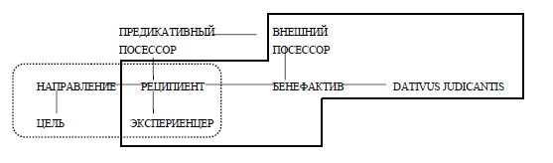
Иллюстрация 1
Haspelmath 1999, дативные значения

Slide 8
Иллюстрация 2
Haspelmath 1997, неопределенные местоимения
Данные к этой карте хранятся здесь: https://zenodo.org/record/1157061#.XrhedTlS_Dd

Slide 9
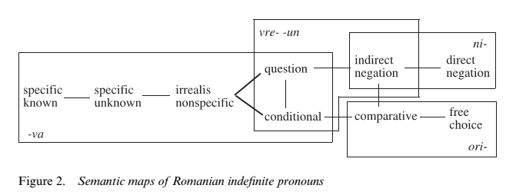
Иллюстрация 2

Slide 10
Из грамматической типологии – в лексическую
Вместо грамматических функций – минимальные лексические значения (словарные подзначения, фреймы – в зависимости от подхода)
Чем ближе значения друг к другу, тем больше вероятность колексификации
Принцип смежности сохраняется
Строили ли вы семантическую карту в дз1?

Slide 11
Иллюстрация 3
человек на качелях (+контроль)
лодка
поезд
кресло-качалка
вода
пламя
качели
фонарь
брелок
шнурки
луг
занавеска
колесо
стебель
дерево
стул
Глаголы качания (Маша Шапиро, Хельсинки 2014)
мост
пьяный

Slide 12
РУССКИЙ
качаться
человек на качелях (+контроль)
лодка
поезд
кресло-качалка
вода
пламя
качели
колебаться
фонарь
брелок
шнурки
луг
занавеска
болтаться
колесо
колыхаться
стебель
дерево
стул
мост
пьяный
шататься

Slide 13
КОМИ
человек на качелях (+контроль)
качатчыны
вәрны
лодка
поезд
кресло-качалка
вода
пламя
качели
валъёоны
фонарь
брелок
шнурки
легъёоны
луг
занавеска
колесо
стебель
дерево
стул
мост
пьяный
лайкъёоны
доёоны

Slide 14
НЕНЕЦКИЙ
piŋker-
человек на качелях (+контроль)
mәncә-
лодка
поезд
кресло-качалка
вода
пламя
качели
púqla-
lәbna-
фонарь
брелок
шнурки
луг
занавеска
sadana-
колесо
стебель
дерево
стул
мост
пьяный
saqje-

Slide 15
Семантическая карта: проблемные точки
Как определить, какие значения считать узлами
Для больших наборов данных сложно составлять вручную
Автоматизировать тоже не так просто: недостаточно четкое определение (хотим запрещать или разрешать?) – проблема определения
Одни и те же данные могут описываться картами разных конфигураций (проблема правильного ответа)
Связи только между двумя объектами (проблема комбинаций и импликаций)
Связи могут быть разных типов (проблема связей)

Slide 16
Проблемы определения
Что мы хотим получить? Хотим, чтобы карта разрешала все возможные комбинации или запрещала всё то, чего не бывает?
Одновременно – не получается
Традиционная карта разрешает всё засвидетельствованное и запрещает часть незасвидетельствованного (т.е. разрешает больше, чем реально встретилось)

Slide 17
Что хотим отобразить?
Если хотим, чтобы карта разрешала все то, что действительно засвидетельствовано, подойдет полный граф
НО: тогда мы ничего не запретим, и смысла в карте будет мало (Haspelmath 2003: “vacuous” map)
Notes:
Возможное ограничение – граф с минимально возможным количеством ребер (такой алгоритм реализован, см. Regier et al. 2013)

Slide 18
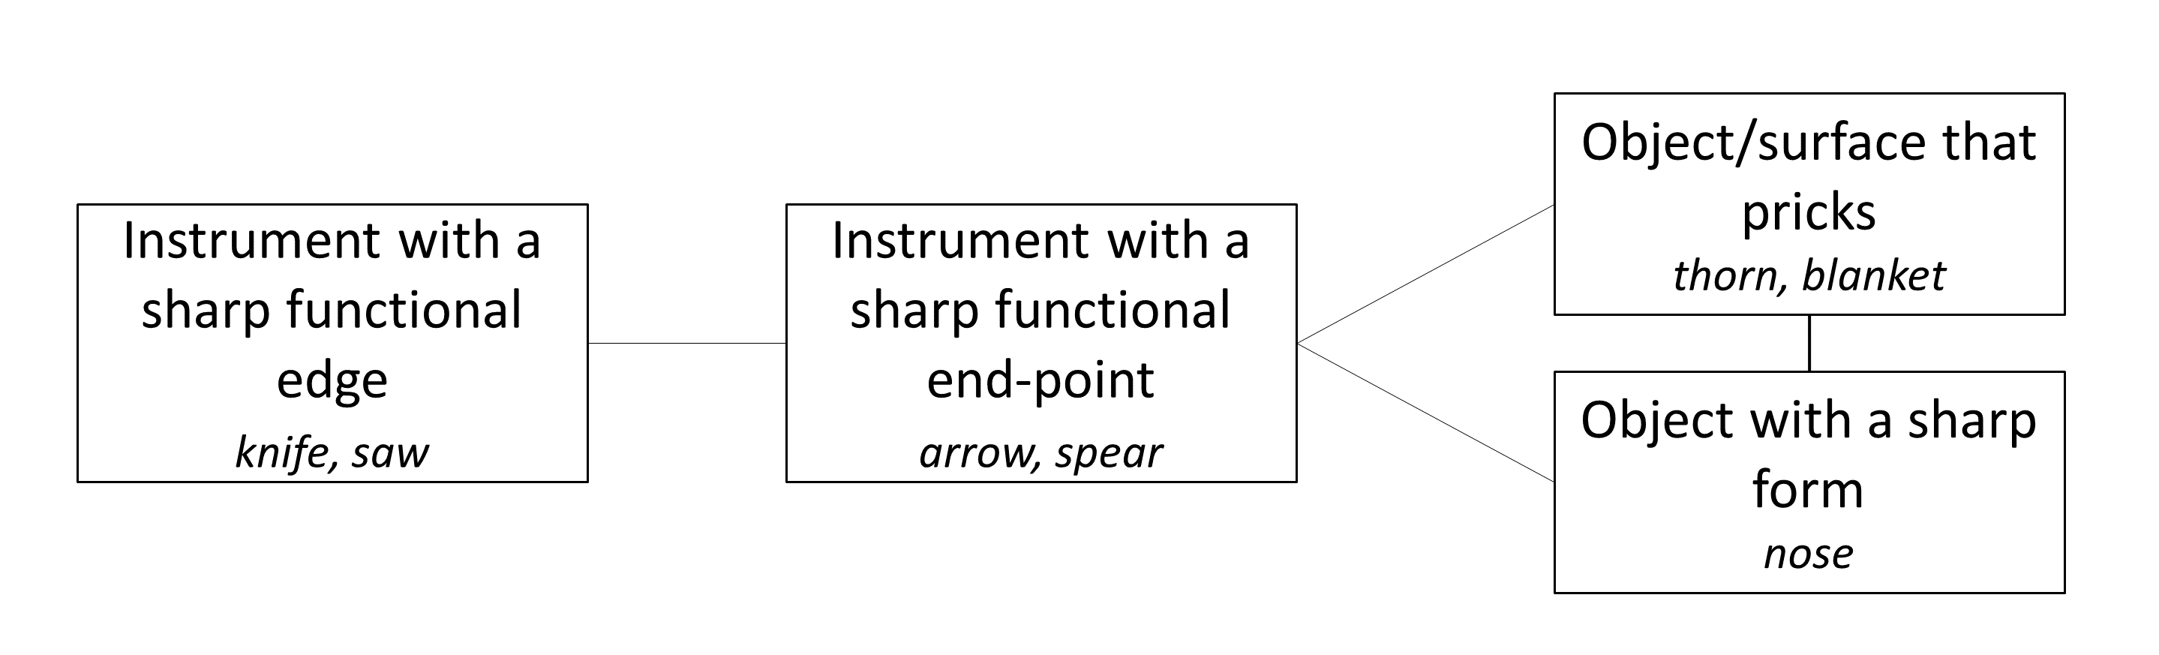
Что хотим отобразить?
Может быть, лучше запретить все то, чего не бывает? Не так-то просто!
1
2
3
4
1+2+3+4 – серб. оштар
1+2+4 vs. 3 – русск. острый vs. колючий
1+2 vs. 3+4 – валл. llym vs. pigog
1+2+3 vs. 4 ?
1 vs. 2+3+4 ?
Notes:
Иллюстрация: не все допустимые комбинации возможны (и кто знает, мы не встретили таких языков, или действительно закономерности сложнее, чем мы привыкли считать?)

Slide 19
Поиск оптимального графа
Проблема приравнивается по уровню сложности к одной из самых известных задач комбинаторной оптимизации – «задаче коммивояжёра»:
Как найти самый выгодный маршрут, проходящий через указанные города хотя бы по одному разу с последующим возвратом в исходный пункт
(Обычно требуется учитывать: расстояния, стоимость переездов и проч.)
Уже при относительно небольшом числе городов (66 и более) она не может быть решена методом перебора вариантов никакими теоретически мыслимыми компьютерами за время, меньшее нескольких миллиардов лет.

Slide 20
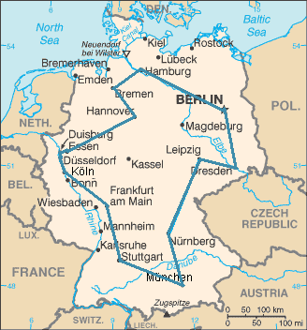
Оптимальный маршрут коммивояжёра через 15 крупнейших городов Германии. Указанный маршрут является самым коротким из всех возможных 43 589 145 600 вариантов.

Slide 21
Попытка оптимизации: Regier et al. 2013
Дано:
V – множество узлов графа (= набор семантических функций, или фреймов)
S_{i} – набор ограничений (= набор групп узлов, т.е. информация о том, какие узлы могут объединяться в разных языках)
Найти:
Минимальный набор ребер E, такой, чтобы получился связный граф G = (V, E), отвечающий всем нашим ограничениям
Алгоритм решения: Angluin et al. 2010 (социальная сеть вспышек эпидемий)
Работа алгоритма:
Начинаем с пустого множества E, потом постепенно вводим по одному ребру (в порядке их значимости для графа). Значимость ребра ~ чем больше языков провели эту связь, тем она важнее. Добавляем ребра до тех пор, пока все ограничения не будут удовлетворены

Slide 22
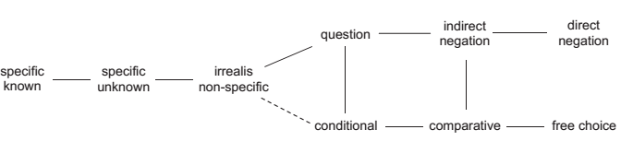
Regier et al.: Результаты
Код: https://lclab.berkeley.edu/regier/semantic-maps/

Slide 23
Проблема правильного ответа
Language | Word | Sense_1 | Sense_2 | Sense_3 | Sense_4
 |  | from an elevated surface | loss of vertical orientation | detachment | crashing down
English | fall | 1 | 1 | 1 | 1
Chinese | 掉diào | 1 | 0 | 1 | 0
 | 倒dǎo | 0 | 1 | 0 | 1
Russian | упасть | 1 | 1 | 1 | 0
 | рухнуть | 1 | 1 | 0 | 1
Japanese | ochiru | 1 | 0 | 1 | 1
 | taoreru | 0 | 1 | 0 | 0

Slide 24
Вариант 1
Sense 3
Sense 1
Sense 2
Sense 4

Slide 25
Вариант 2
Sense 3
Sense 1
Sense 4
Sense 2
Notes:
Важно: допустимы ли 3-4 и 1-2

Slide 26
Вариант 3
Sense 1
Sense 3
Sense 2
Sense 4

Slide 27
Проблема правильного ответа
Одни и те же данные могут описываться картами разных конфигураций
При расширении выборки конфигурация может уточняться
По каким критериям выбирать, если вариантов несколько?
(например, количество и частотность связей)

Slide 28
Проблема комбинаций и импликаций
Традиционные графовые карты не иллюстрируют частотность разных комбинаций
Частично эту проблему решает взвешенный граф
Sense 3
Sense 1
Sense 2
Sense 4

Slide 29
Проблема комбинаций и импликаций
Почему взвешенный граф решает проблему только частично?
Возможны комбинации, включающие больше двух элементов
Связи могут быть не только между отдельными значениями, но и между группами значений
Связи могут быть несимметричными

Slide 30
Inferring implications in semantic maps (Zeng, Xiao 2020)
Apriori algorithm
Алгоритм поиска ассоциативных правил
Самое распространенное применение – market basket analysis (какие товары часто берут вместе?)
В приложении к задаче семантических карт: какие значения чаще объединяются (выражаются одним лингвистическим средством)

Slide 31



Apriori algorithm
I = {i₁, i₂, i₃, …, i_{n}} – все узлы карты
X, Y – подмножества I (X∩Y = Ø)
T = {t₁, t₂, t₃, …, t_{m}} – набор «транзакций», т.е. лингвистических единиц, по-разному объединяющих узлы карты в группы
поиск частотных комбинаций
ассоциативные правила
X оказывает позитивный эффект на Y, если Lift > 1

Slide 32
Пример: Типология личных показателей
Примитивы (минимальные значения):
1 – говорящий
2 – слушающий
3 – третье лицо
12 = говорящий + слушающий
123 = говорящий + слушающий + другие
13 = говорящий + другие
23 = слушающий + другие
33 = другие

Slide 33
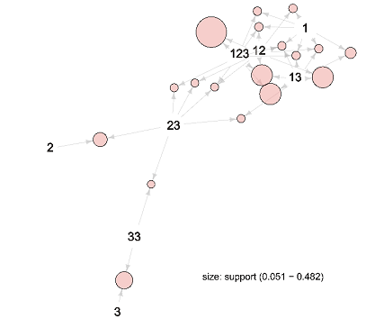
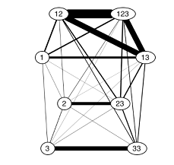
Пример: Типология личных показателей
Семантическая карта (Cysouw 2007)
Частотность объединений (Zeng, Xiao 2020)

Slide 34
Несимметричные импликации
Импликация: если единица Х может выражать значение 1, то велика вероятность, что она выражает и значение 2
Направленность (и надежность) импликации измеряется параметром Confidence
Некоторые импликации для person marking:
{3} => {33} (наоборот – слабее)
{2} => {23} (наоборот – слабее)
{1} => {13} (наоборот – слабее)
От единственного числа к множественному
Отношения, которые не видны на традиционной карте
Имплементация алгоритма Apriori в python:
https://pypi.org/project/efficient-apriori/

Slide 35
Проблема связей
Несимметричные импликации (см. выше)
Диахрония (сужение – расширение значения)
Семантические сдвиги

Slide 36
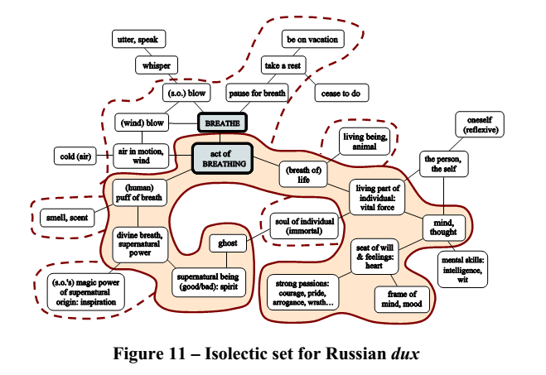
(François 2008)

Slide 37
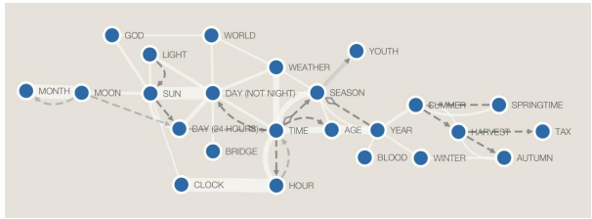
“Dynamic” semantic map (Georgakopoulos, Polis 2021)
Семантическое поле ВРЕМЯ (учтены диахронические данные и разные типы семантических сдвигов)

Slide 38
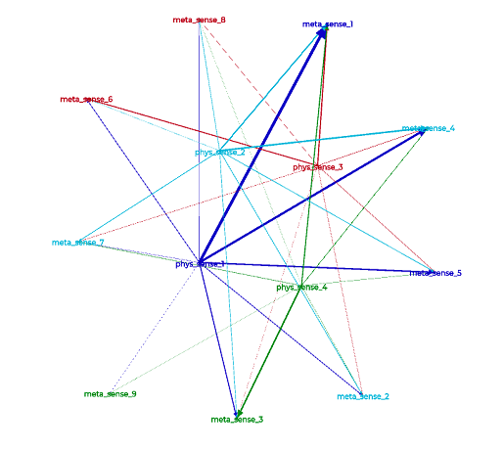
Наши эксперименты с метафорами

Slide 39
Выводы
Традиционная семантическая карта – понятие неформальное
Процесс ее построения нельзя просто автоматизировать – необходимо модифицировать сам инструмент
Поэтому актуальны разные математические модели с близким функционалом – и разные варианты визуализаций
В следующий раз: непрерывные карты и решетки формальных понятий

